Slide 1
2. klase Tēma: Karjera 2. nodarbība: Vai ir tādi darbi, kas paredzēti zēniem, un darbi, kas paredzēti meitenēm?
Tikumiskās audzināšanas programma «e-TAP»

Slide 2
Patiesība vai meli?
Tev vajag daudz naudas, lai mācītos universitātē.
Nauda ir vissvarīgākā lieta, kad tu meklē darbu.
Lai kādu darbu tu izvēlētos, ir svarīgi zināt matemātiku un latviešu valodu.
Tu vari mainīt savu karjeru vairāk nekā vienu reizi.
Ārpus skolas iegūtā pieredze var palīdzēt tev atrast darbu.

Slide 3
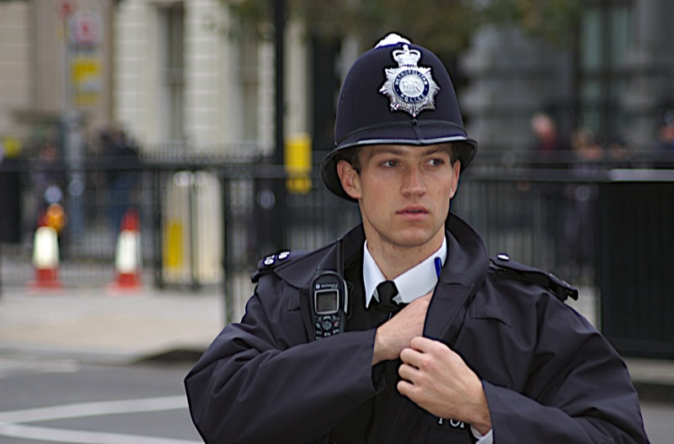
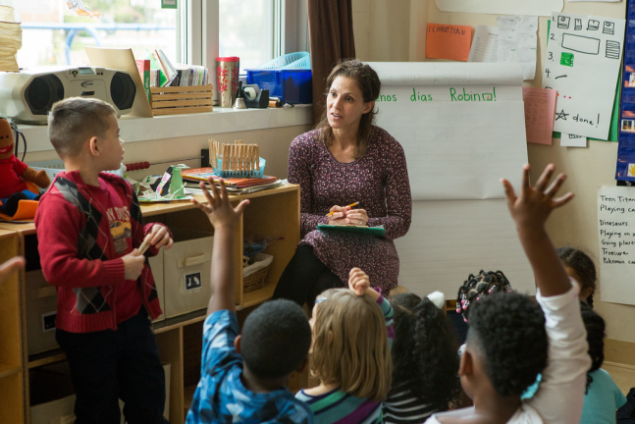
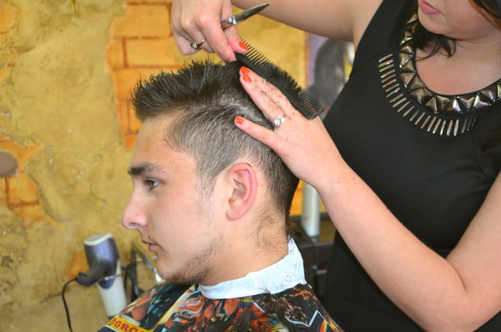
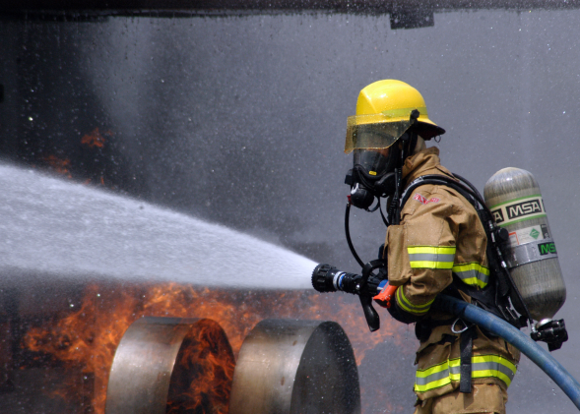
Ko tu ievēro šajos attēlos?

Slide 4
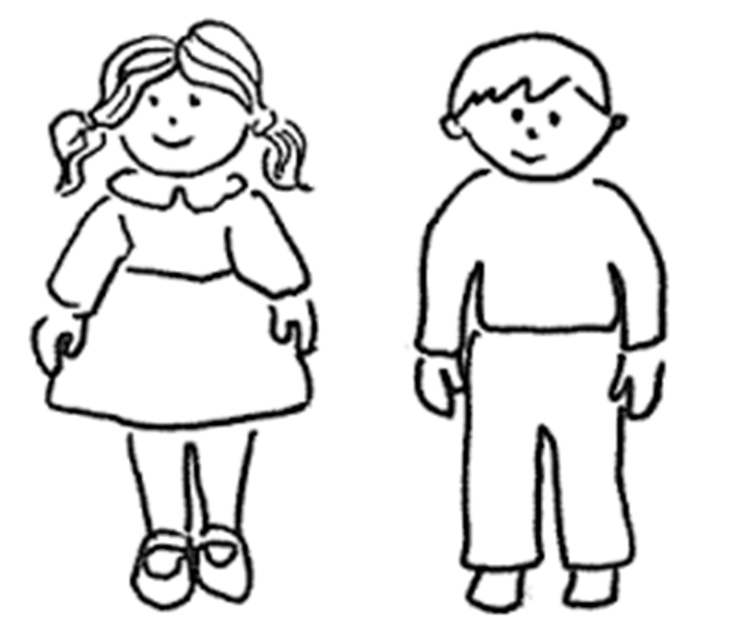
Pie cilvēku siluetiem pieraksti stereotipus par puišiem un meitenēm, tostarp par darbu.

Slide 5
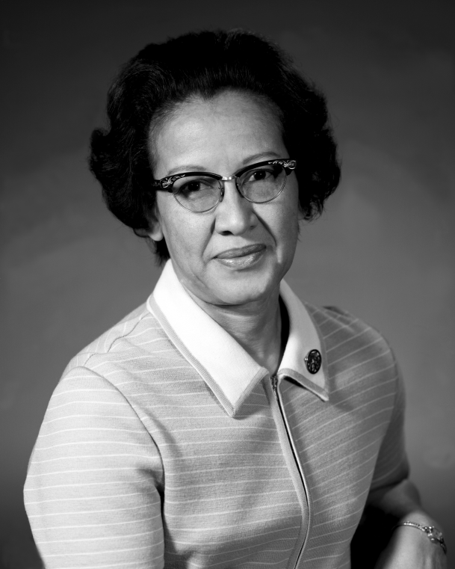
Katrīna Džonsone
Katrīnai Džonsonei ārkārtīgi labi padevās matemātika, un viņa nolēma kļūt par matemātikas zinātņu pētnieci, lai arī šādu darbu Amerikā strādāja ļoti maz sieviešu un ļoti maz melnādaino cilvēku. Laikā, kad viņa strādāja NASA, melnādainajām sievietēm bija jāēd, jāstrādā un jāizmanto labierīcības citur, nekā to darīja baltādainie kolēģi. Kad šī nošķiršana tika pārtraukta, viņa aizvien sastapās ar dažādiem šķēršļiem, jo bija sieviete. Viņa teica: “Mums, sievietēm, mūsdienās jābūt pašpārliecinātām – pašpārliecinātām un agresīvām [..] Agrāk sievietēm nebija ļauts parakstīties zem pārskatiem, pie kā viņas strādājušas.” Savas 35 gadus ilgās karjeras laikā, ko viņa strādāja NASA un tās priekšteču uzņēmumā, viņa ieguva atzinību par spēju atrisināt sarežģītus aprēķinus, palīdzot Visuma aģentūrai izmantot datorus dažādu uzdevumu veikšanai. 2015. gadā viņa saņēma prezidenta Brīvības medaļu. Par viņas dzīvi Holivudā uzņemta filma “Vienādojums ar nezināmajiem” (Hidden Figures).
Kādus šķēršļus pārvarēja Katrīna? Kādi tikumi viņai piemīt? Ko mēs no viņas varētu mācīties? Nākamajā stundā apskatīsim dažādas karjeras iespējas.

Slide 6
Izveido īsu aptauju, ko vari izmantot, lai atrastu plašāku informāciju par ģimenes vai kopienas locekļu karjeru!

Slide 7
Tikumiskās audzināšanas programma «e-TAP»
Resursi pieejami: www.arete.lu.lv
Programmas administrators: Dr. Manuels Fernandezs. manuels.fernandezs@lu.lv, +371 26253625
Latvijas Universitātes Pedagoģijas, psiholoģijas un mākslas fakultātes Pedagoģijas zinātniskā institūta vadošais pētnieks
Imantas 7. līnija 1, 223. telpa, Rīga, LV-1083, Latvija
"Digitālas mācību programmas piemērotības un īstenojamības izpēte jauniešu tikumiskajai audzināšanai Latvijas izglītības iestādēs (no 5 līdz 15 gadu vecumā)" (01.12.2020-31.12.2021). Projekta Nr. lzp-2020/2-0277; LU reģistrācijas Nr: LZP2020/95

